Slide 1
EL ALCOHOL COMO FACTOR DE RIESGO CARDIOVASCULAR
LO QUE DEBEMOS SABER DEL ALCOHOL
DRA. NATALIA MORALES CARRASCO
MÉDICO PSIQUIATRA, ALTA ESPECIALIDAD EN MANEJO DE ADICCIONES

Slide 2
Notes:
El alcohol es un líquido incoloro, de olor característico, soluble EN AGUA, esto es importante porque La concentración de alcohol en el cuerpo dependerá de la cantidad de agua contenida en dicho cuerpo y se distribuirá desde el tubo digestivo a la sangre y de allí a todos los tejidos y fluidos en proporción a su contenido de agua.

Slide 3
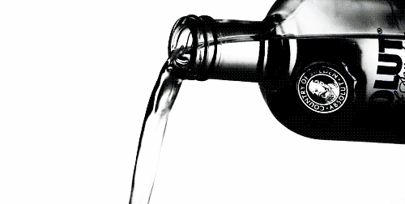
Notes:
LAS MUJERES TENEMOS MENOS AGUA CORPORAL PORQUE TENEMOS MÁS GRASA, A DIFERENCIA DE LOS HOMBRES, ENTONCES, SI AMBOS TOMARAMOS LA MISMA CANTIDAD NOS AFECTARIA MÁS A LAS MUJERES, LLEGARIAMOS MÁS RÁPIDO AL PUNTO DE EBRIEDAD PORQUE EL ALCOHOL ESTÁ MAS CNCENTRADO, A DIFERENCIA EN LOS HOMBRES QUE ESTA MÁS DILUIDO, CLARO, TAMBIÉN INFLUYEN OTROS FACTORES PERO ES IMPORTANTE TENER ESTO EN CLARO
Y ESTA NO ES LA ÚNICA CARACTERISTICA QUE AFECTA EL PROCESAMIENTO DEL ALCOHOL EN EL CUERPO….

Slide 4
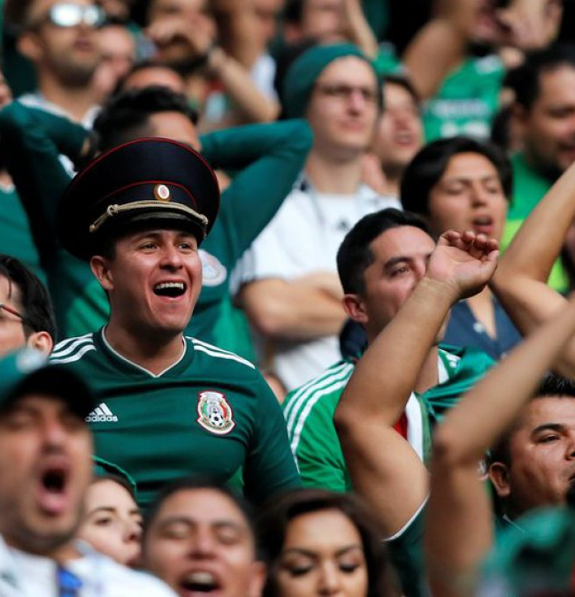
Notes:
La edad también influye, los jóvenes eliminan el alcohol a una velocidad más lenta porque la molécula responsable de hacerlo aun no está del todo desarrollada

Slide 5
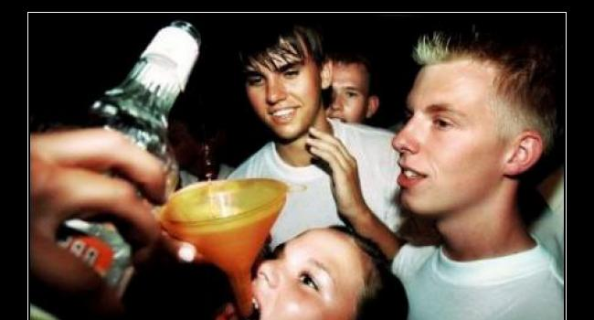
Notes:
Lo rápido del consumo provoca una absorción más rápida del alcohol en el tubo digestivo y por lo tanto, una mayor concentración.

Slide 6
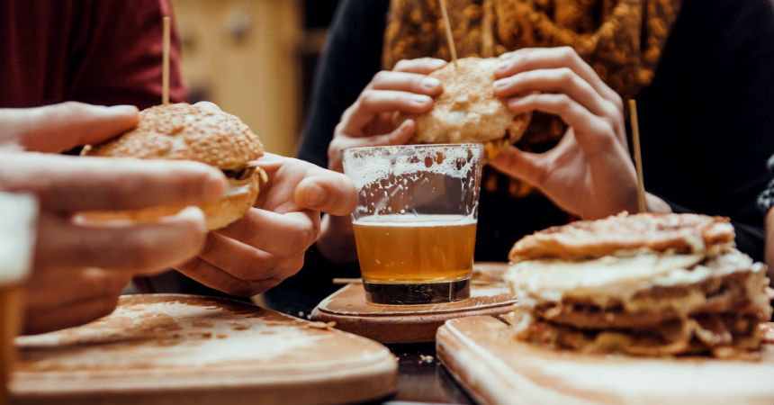
Notes:
Tener comida en el estómago, además de limitar la absorción de alcohol en el tubo digestivo, también favorece que haya una mayor cantidad de la molécula que elimina el alcohol (alcohol deshidrogenasa)

Slide 7
Notes:
El alcohol se ha utilizado ampliamente en muchas culturas durante siglos y en nuestro país su consumo forma parte de nuestros usos y costumbres: es nuestra droga cultural por excelencia, hasta el punto de que el hecho de beber es considerado normal además de ser un producto muy versátil

Slide 8
Notes:
Desde proporcionar calor y alegrías, hasta curar enfermedades, ser usado como anestésico, estimulante y relajante en las diferentes guerras y revueltas, a ser usado como moneda de pago y ser la base de la alimentación de millones de personas

Slide 9
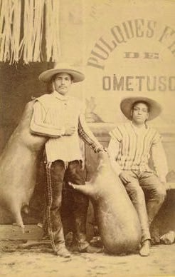
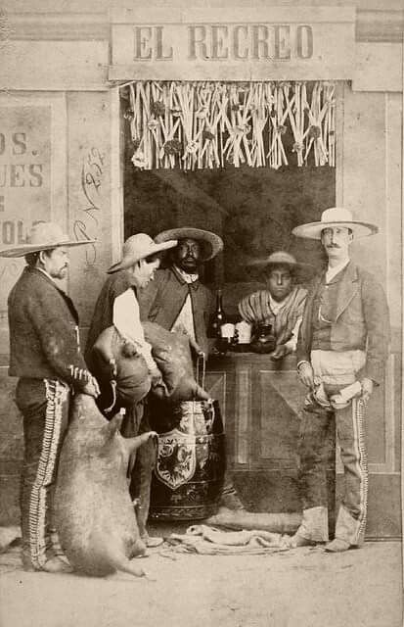
Notes:
Es también fuente de dichos sociales como decir HASTA LAS MANITAS ……pulque Elaborado a partir de la fermentación del aguamiel que se obtiene del tronco del magüey, se produce desde la época de los aztecas donde se consumía bajo estrictos parámetros y en un contexto esencialmente ritual.

Slide 10
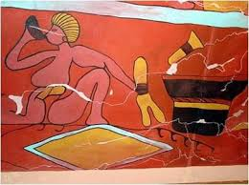
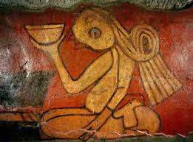
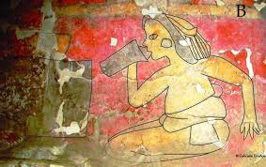
Notes:
Mural de los bebedores de cholula representa el contacto de los hombres con los dioses y sus antepasados y es el único mural donde esta comunicación entre lo humano y lo sagrado se da a través del pulque observando a más de 100 personas bebiéndolo.

Slide 11
¿Qué es una bebida alcohólica?
Notes:
se entiende por bebida alcohólica aquella bebida en cuya composición está presente el etanol en forma natural o adquirida, y cuya concentración sea igual o superior al 1 por ciento de su volumen y que tiene diferente concentración dependiendo de su proceso de elaboración.
Existen dos tipos de bebidas alcohólicas: las fermentadas y las destiladas.
Las destiladas más frecuentes es, el whiskey, vodka, ron, mezcal, tequila

Slide 12
BEBIDAS FERMENTADAS
Notes:
Las bebidas fermentadas son las procedentes de frutas o de cereales que, por acción de ciertas sustancias microscópicas (levaduras), el azúcar que contienen se convierte en alcohol.
Las bebidas fermentadas más comunes son el vino, la cerveza y la sidra

Slide 13
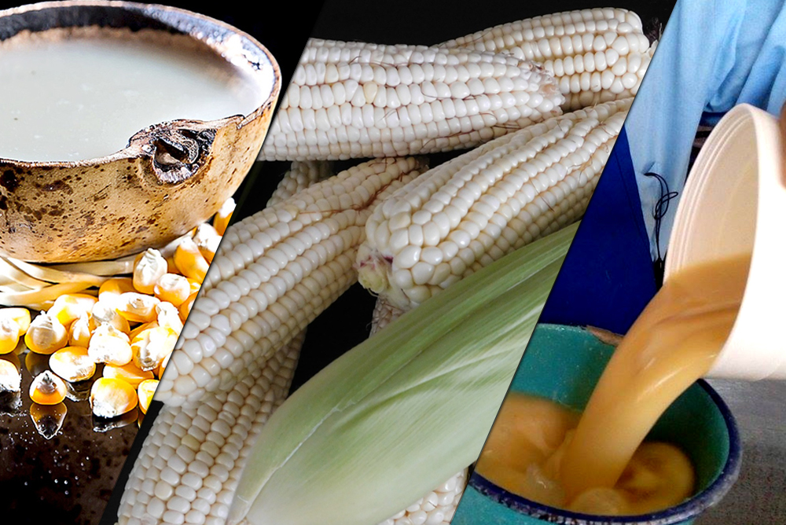
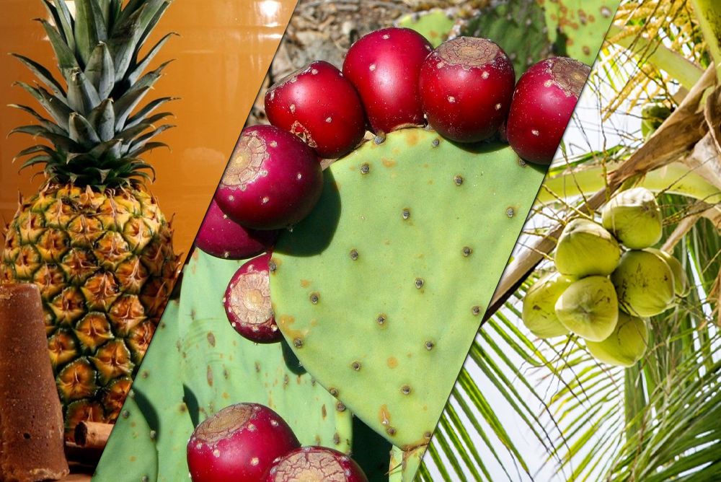
Notes:
BEBIDAS FERMENTADAS DE MAIZ : TESGUINO (NORTE DE MÉXICO CON 8-14 GRADOS ALCOHOL)
TEJUINO (JALISCO) 1 GRADO ALCOHOL
TEPACHE (PIÑA)
TUNA CARDONA (COLONCHE) BAJÍO 4-6% ALCOHOL
TUBA (COLIMA) PALMA DE COCO

Slide 14
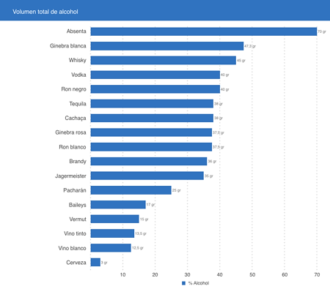
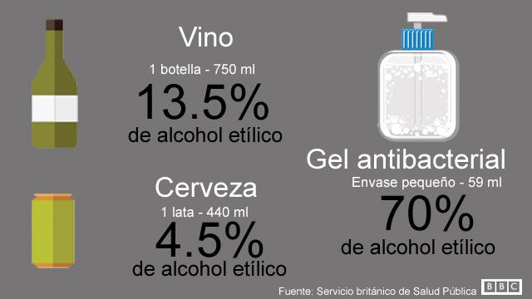
¿Qué son los grados de alcohol en una bebida?
Alcohol absoluto en 100 ml
Notes:
´poiuytrpLa graduación alcohólica se expresa en grados y mide el contenido de alcohol absoluto en 100 ml, o sea el porcentaje de alcohol que contiene una bebida; es decir un vino que tenga 13 grados, significa que 13 cc de cada 100 cc son de alcohol absoluto, es decir el 13%

Slide 15
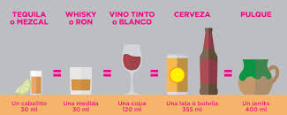
¿Existe una cantidad recomendada de alcohol?
TRAGO ESTÁNDAR: 13 gramos de alcohol puro.
Notes:
Caguamon de 1.2 lt= 3.4 copas estandar

Slide 16
“No existe un acuerdo en cuanto a cuál es el nivel de alcohol que implica un riesgo pero, cualquier nivel de consumo de alcohol implica riesgos”
Organización Mundial de la Salud, 2004.
Notes:
La única cantidad segura de consumir es CERO

Slide 17
Consumo excesivo
40 gramos OH
60 gramos OH
3 tragos
estándar
4 tragos
estándar

Slide 18
Consumo con menor riesgo
2 tragos
estándar
3 tragos
estándar
Un trago por hora

Slide 19
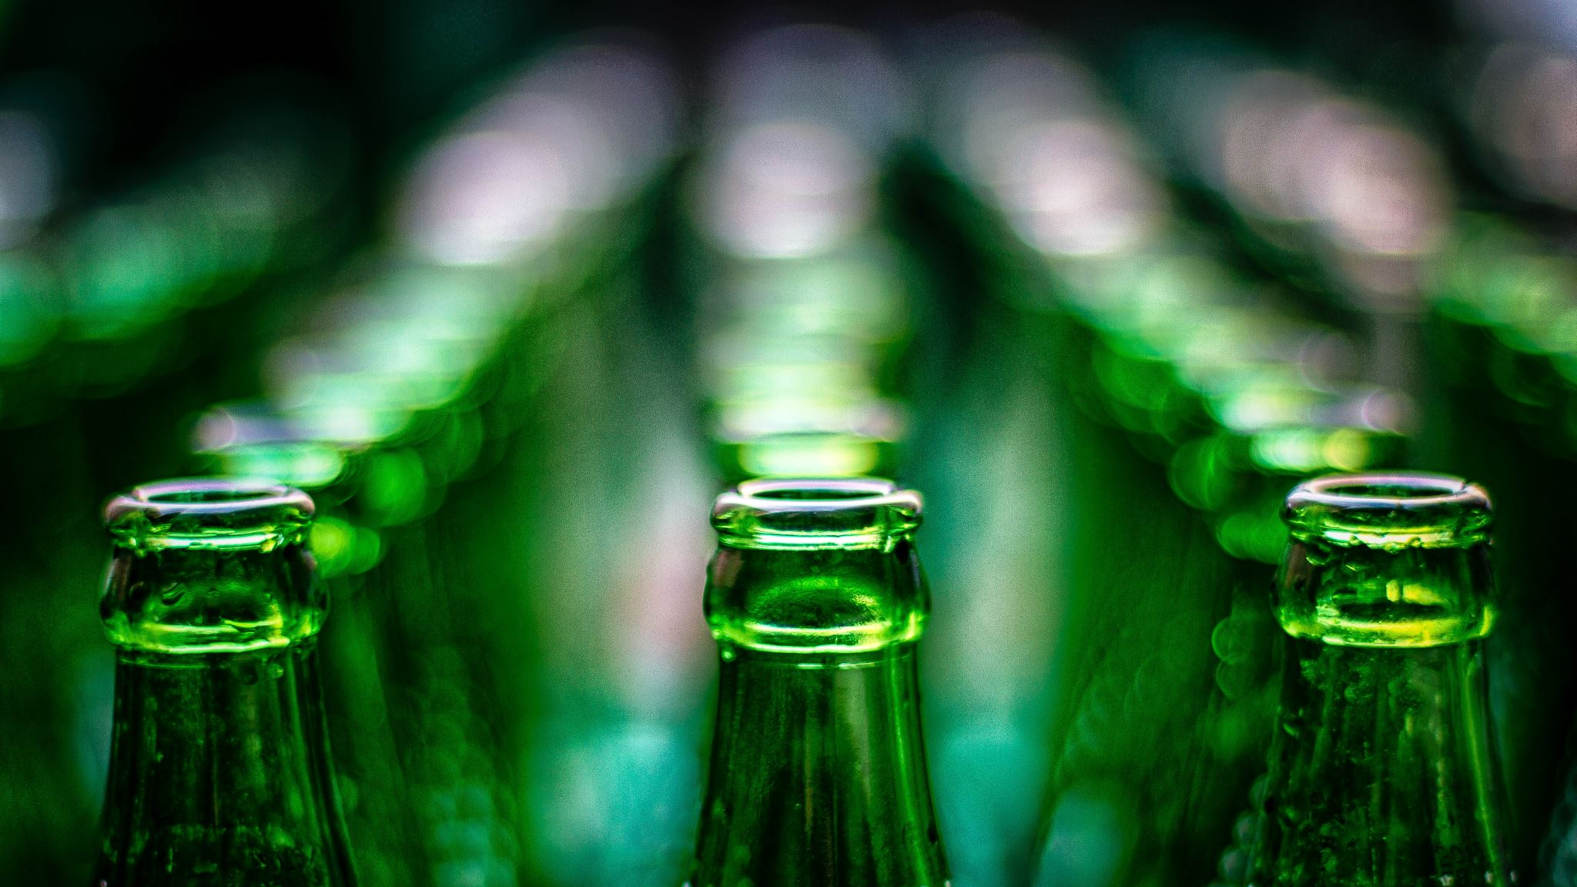
¿La cantidad de alcohol que bebo me está poniendo en mayor riesgo?

Slide 20
1. ¿Con qué frecuencia ha consumido alcohol en los últimos 3 meses?
0
Nunca
2
1 o 2 veces
3
Cada mes
4
Cada semana
6
A diario o casi diario

Slide 21
2. En los últimos 3 meses ¿con qué frecuencia ha tenido deseos fuertes o ansias de consumir alcohol?
0
Nunca
3
1 o 2 veces
4
Cada mes
5
Cada semana
6
A diario o casi diario

Slide 22
3. En los últimos 3 meses ¿con qué frecuencia le ha llevado su consumo de alcohol a problemas de salud, sociales, legales o económicos?
0
Nunca
4
1 o 2 veces
5
Cada mes
6
Cada semana
7
A diario o casi diario

Slide 23
4. En los últimos 3 meses ¿con qué frecuencia dejó de hacer lo que se esperaba de usted habitualmente por el consumo de alcohol?
0
Nunca
5
1 o 2 veces
6
Cada mes
7
Cada semana
8
A diario o casi diario

Slide 24
5. ¿Un amigo, un familiar o alguien más alguna vez ha mostrado preocupación por su consumo de alcohol?
0
Nunca
6
Sí, en los últimos 3 meses
3
Sí, pero no en los últimos 3 meses

Slide 25
6. ¿Ha intentado alguna vez controlar, reducir, o dejar de consumir alcohol y no lo ha logrado?
0
Nunca
6
Sí, en los últimos 3 meses
3
Sí, pero no en los últimos 3 meses

Slide 26
6. ¿Ha intentado alguna vez controlar, reducir, o dejar de consumir alcohol y no lo ha logrado?
0
Nunca
6
Sí, en los últimos 3 meses
3
Sí, pero no en los últimos 3 meses
Escala ASSIST – Organización Mundial de la Salud

Slide 27
Su nivel de riesgo es:
0-10 Bajo
Su actual patrón de consumo representa un riesgo bajo sobre su salud
11-26 Moderado
Usted presenta riesgo para su salud y de otros tipos de problemas derivados de su consumo de alcohol
+27 Alto
Usted presenta un riesgo elevado de experimentar problemas graves derivado de su consumo y probablemente tenga dependencia a alcohol

Slide 28
5% de todas las defunciones
Notes:
Se estima que el uso nocivo del alcohol causa cada año 3 millones de muertes en el mundo, aproximadamente representa el 5 % de todas las defunciones

Slide 29
Alcohol
Acetaldehído
Acumulación de grasa
Inflamación
Cambios a largo plazo
Hígado graso
Hepatitis alcohólica
CIRROSIS
CÁNCER
Notes:
Acumulación de grasa: El hígado almacena más grasa de lo normal además de estimular la creación de grasa nueva en el hígado
Inflamación: nuestro sistema inmune se activa y provoca inflamación, lo que se conoce como hepatitis alcohólica, similar a una infección muy fuerte en el hígado pero al mismo tiempo también provoca la muerte de la célula ya que se destruye su capa externa y muere, esto a la larga produce una cicatriz que se conoce como CIRROSIS.
Otro daño que sucede cuando tomamos alcohol en exceso es que el metabolismo del alcohol requiere mucho oxígeno y la célula no cuenta con el suficiente por lo que muere literalmente por asfixia y esto provoca la generación de unas sustancias llamadas Radicales Libres, una de ellas, el peróxido de hidrógeno, para que lo visualicen mejor es

Slide 30
Notes:
Otro daño que sucede cuando tomamos alcohol en exceso es que el metabolismo del alcohol requiere mucho oxígeno y la célula no cuenta con el suficiente por lo que muere literalmente por asfixia y esto provoca la generación de unas sustancias llamadas Radicales Libres, una de ellas, el peróxido de hidrógeno, lo que se utiliza para decolorar el cabello, estas sustancias son extremadamente dañinas a las células, las destruye y no solo eso, modifica también nuestro ADN

Slide 32
Hipertensión arterial y alcohol
¿Hay relación entre los valores de presión arterial y el riesgo de enfermarse del corazón?
SI
Notes:
Hay una relación continua entre los valores de presión arterial (PA) y el riesgo de padecer enfermedad cardiovascular

Slide 33
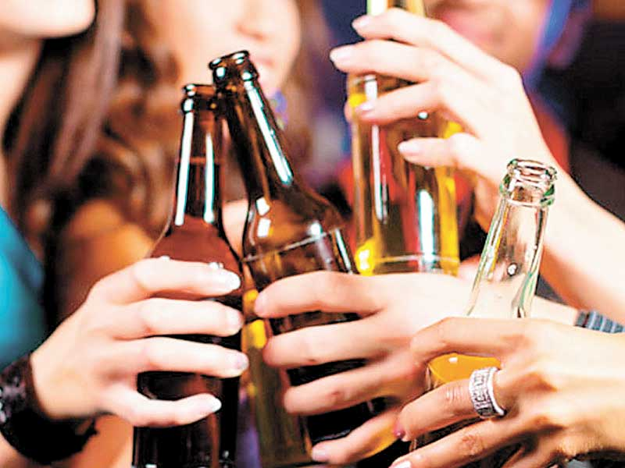
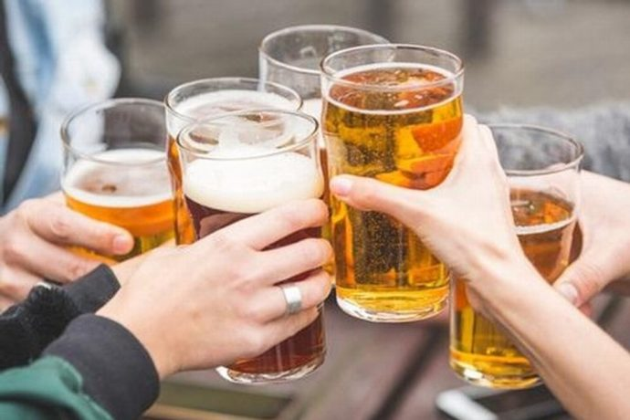
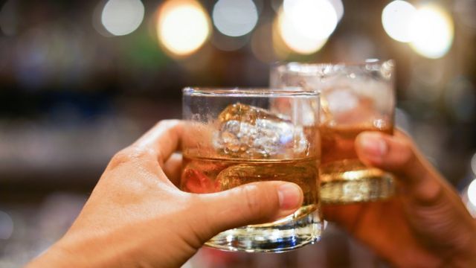
Notes:
En general, el consumo más frecuente pareció asociarse a un mayor riesgo de hipertensión. Dado que la asociación entre la presión arterial y la enfermedad cardiovascular es continua (incluso en individuos normotensos y prehipertensos), es aconsejable limitar el consumo de alcohol en los individuos con prehipertensión o hipertensión arterial.

Slide 34
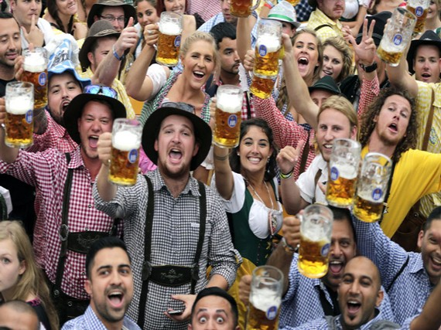
Arritmias cardiacas y alcohol
Mayor riesgo de fibrilación auricular
Mayor riesgo de arritmias después de cateterismo cardiaco
Mayor riesgo de taquicardia sinusal
Notes:
a los cuales se les entregó un sistema de registro del ECG vinculado al teléfono inteligente y un espirómetro para medir niveles expirados de alcohol. Una tercera parte de los participantes presentaron arritmias, siendo la más frecuente la taquicardia sinusal.

Slide 35
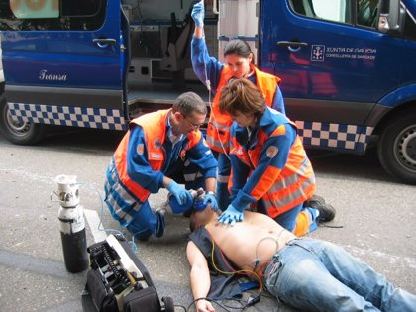
“La muerte súbita no es tan súbita”
Notes:
Hay arritmias que por su riesgo se consideran malignas, provocando muerte súbita. El riesgo de muerte súbita cardiaca es el doble en personas que beben 6 o más tragos estándar al día, aunque no presenten una enfermedad cardiaca previa, ahora imagínense si esa persona tuviera como antecedente un infarto agudo a miocardio, entonces el riesgo aumenta aún más. La relación aquí es con respecto a la cantidad, a mayor cantidad mayor riesgo de muerte súbita.
“La muerte súbita no es tan súbita…. Había ya factores de riesgo que estábamos ignorando, como la cantidad elevada de alcohol”

Slide 36
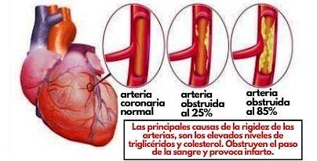
Enfermedad coronaria y alcohol

Slide 37
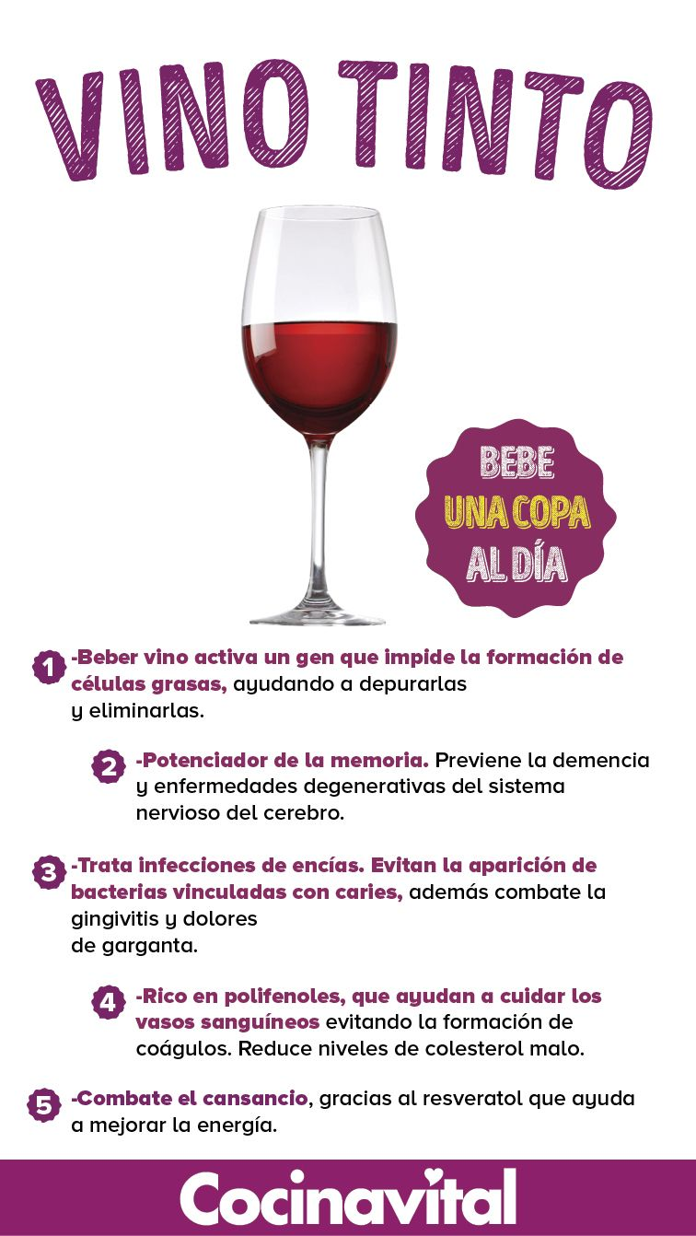
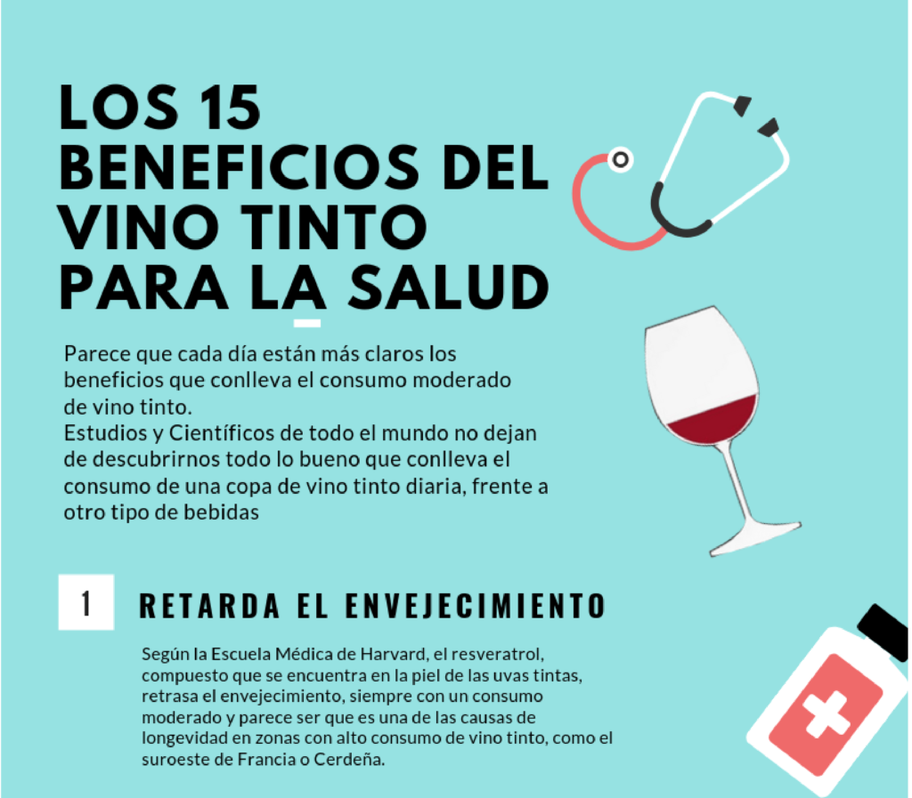
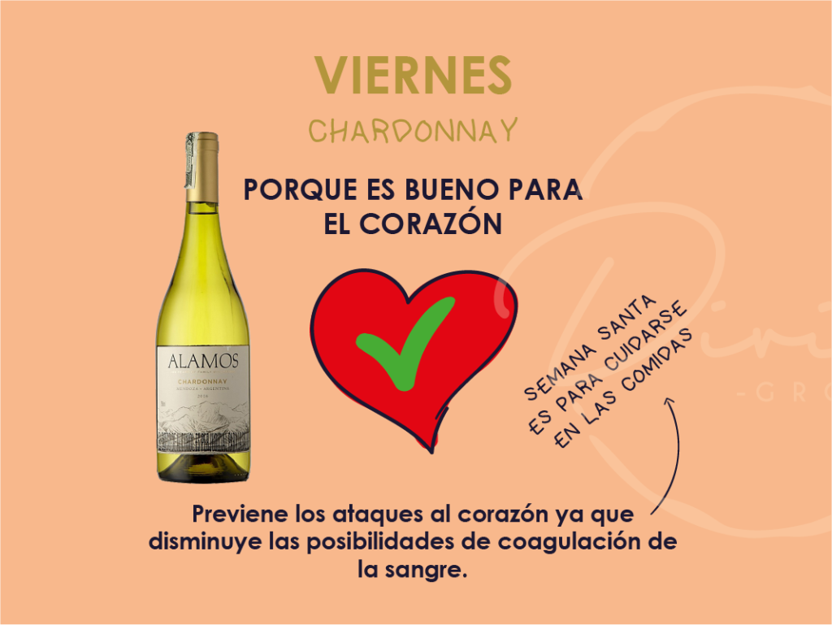
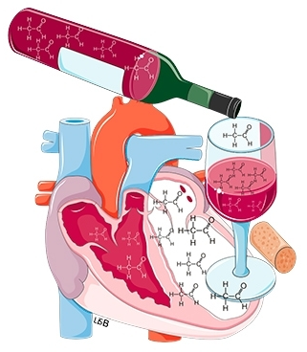
Notes:
Beber alcohol protege al corazón???
Aunque queda claro que el alcohol es dañino en varias partes del cuerpo, existe controversia en cuanto a los potenciales efectos beneficiosos de un consumo bajo o moderado de alcohol y enfermedad coronaria. Hay algunos estudios que han observado que en personas que consumen alcohol en pequeñas cantidades tienen un riesgo menor a tener infartos comparado con los que no beben alcohol. Teóricamente, habría un nivel de consumo de alcohol que sería óptimo, entonces, es recomendable beber alcohol??… pero vamos por partes

Slide 38
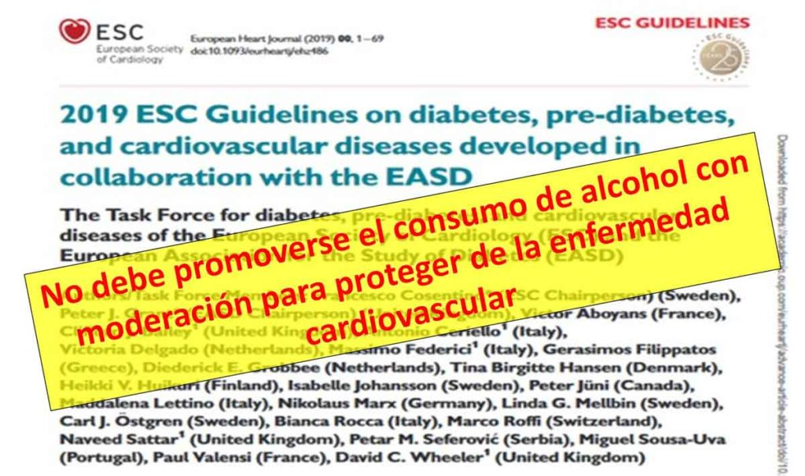
Enfermedad coronaria y alcohol
Puede tener un efecto cardioprotector
No se demostró en menores de 55 años
No se demostró cuando se toma en cuentan la salud cardiovascular global
Hay tantas limitaciones al estudiar su efecto que no se puede recomendar su consumo.
Notes:
Según varios estudios, es posible que beber alcohol tenga un efecto cardioprotector pero no para todos. No se demostró este efecto en menores de 55 años ni cuando se toma en cuenta su salud cardiaca en general. CLICK .
Hay tantas limitaciones al estudiar su efecto que no se puede recomendar su consumo porque intervienen tantas variables por ejemplo el azar, que no se puede recomendar su uso.

Slide 39
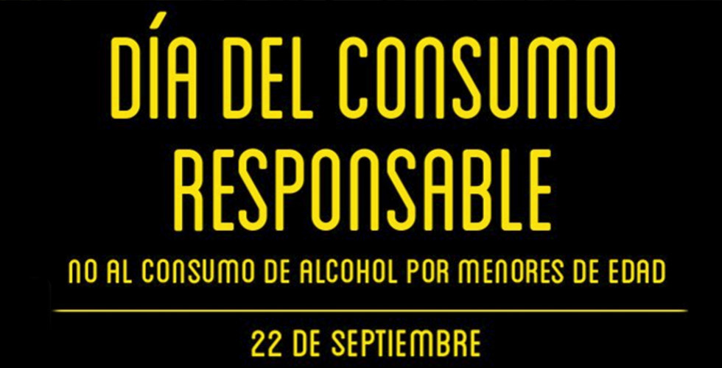

Slide 41
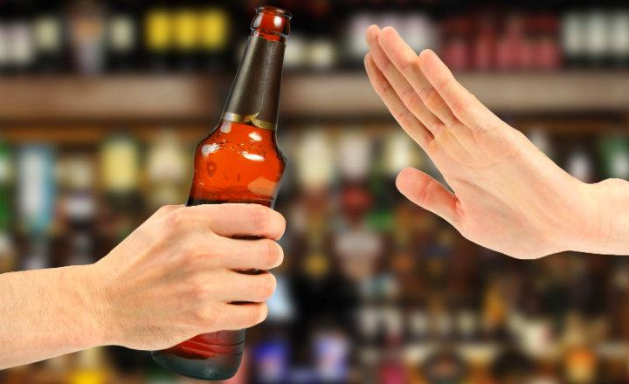
“La persona que no bebe alcohol, que continúe sin hacerlo. No existe consumo seguro, cualquier cantidad tiene sus riesgos”.

Slide 42
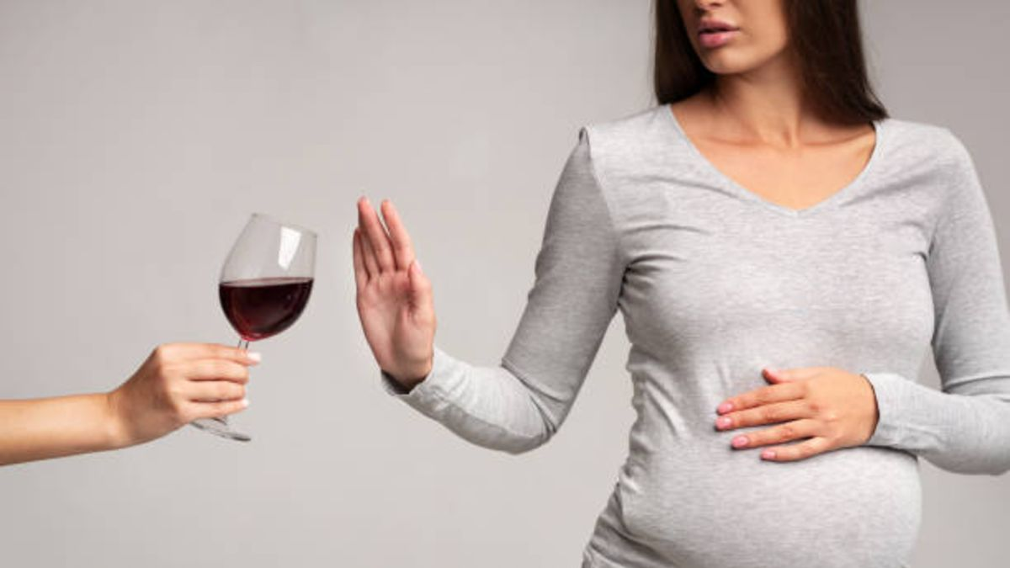
“Ninguna cantidad de alcohol es recomendada en embarazadas o que estén en posibilidades de hacerlo”
Notes:
Incluida la lactancia

Slide 43
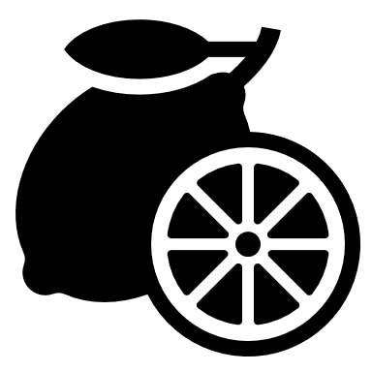
SI DECIDEN BEBER O SEGUIR BEBIENDO:
Bebe lentamente
Bebidas sin alcohol
Ingiere alimentos
Notes:
Evita los shots
Espacia los tragos e intercala con bebidas sin alcohol
ingerir alimentos antes, durante y después

Slide 44
Consumo con menor riesgo
2 tragos
estándar
3 tragos
estándar
Un trago por hora

Slide 45
EL ALCOHOL COMO FACTOR DE RIESGO CARDIOVASCULAR
DRA. NATALIA MORALES CARRASCO

